Slide 1

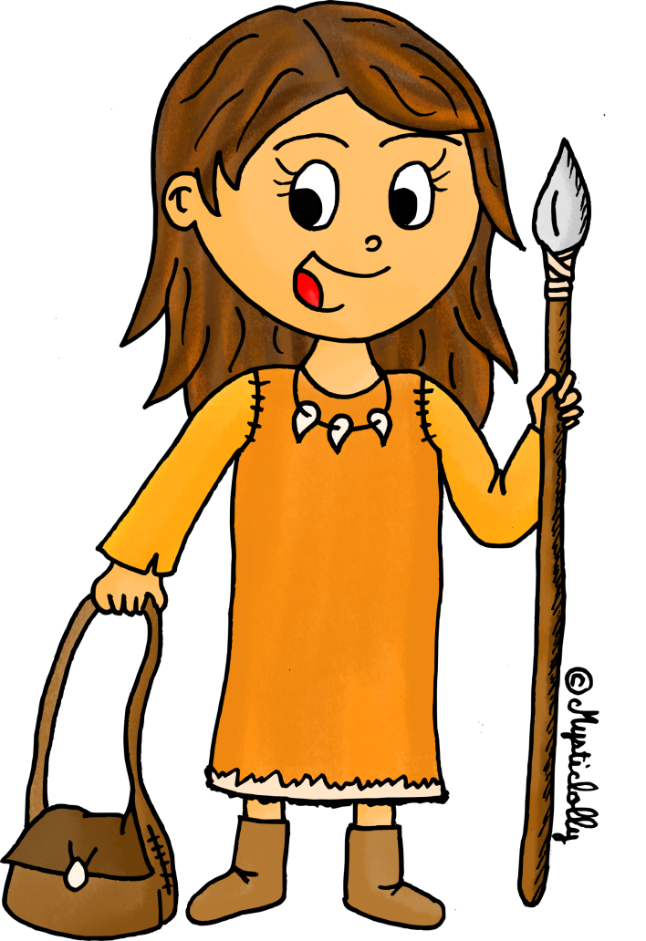
Plan de travail
Histoire
Cycle 3
Pars avec Mystik’s l’historien à la recherche des premières
traces de la vie humaine !
Nom de l’historien :
______________

Slide 2

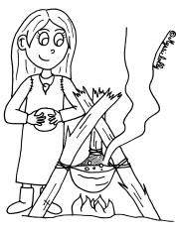
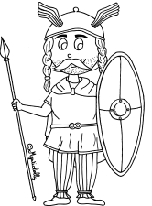
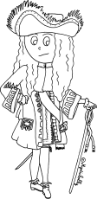
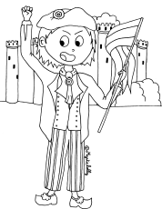
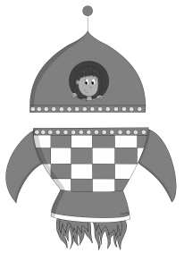
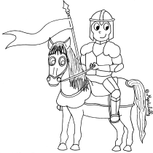
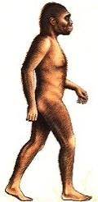
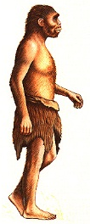
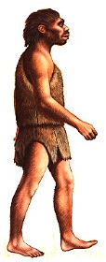
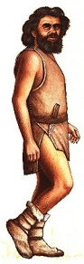
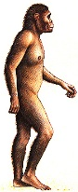

Bonjour petit historien ! Partons à la recherche des 1^{ers} hommes !
Objectif :
Découvrir les premières traces de vie humaine.
1
Programmation de la machine à voyager dans le temps.
a. Colorie sur la frise historique la période à laquelle nous nous intéressons.
b. Nomme cette période et donnes-en les dates approximatives de début et de fin.
___________________________________________________________________
2
A la découverte de nos ancêtres les hommes préhistoriques.
a. Retrouve le nom de chacun de nos ancêtres. Indique la date de leur apparition et l’évolution majeure qu’ils ont apportée. Entoure notre ancêtre le plus proche.

Slide 3
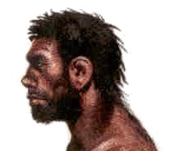
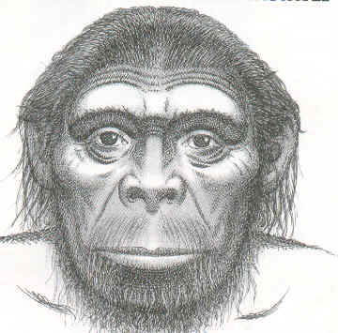
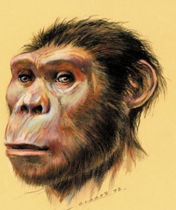
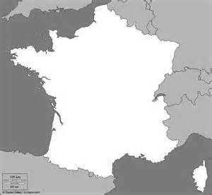
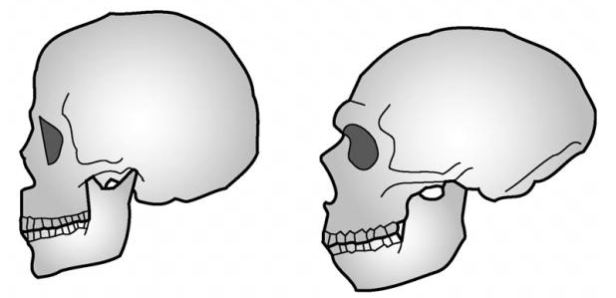
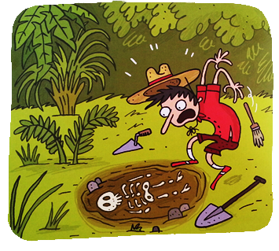
b. Quel nom a-t-on donné au plus vieil ancêtre de l’homme retrouvé en France ? A quelle famille d’hominidés appartient-il ? Entoure le portrait qui lui correspond.
___________________________________________________________________
c. Indique sur la carte l’endroit où il a été découvert.
d. Qui est à l’origine de sa découverte et dans quel endroit a-t-elle eu lieu ?
________________________________________________________________ ________________________________________________________________
e. Deux de nos ancêtres ont vécu à la même époque. De qui s’agit-il ?
________________________________________________________________
f. Voici les crânes d’un homme de Neandertal et d’un homme moderne. Fais la liste des principales différences de l’homme de Neandertal.
________________________________________________________________________________ ________________________________________________________________________________
Homme moderne
Homme de Neandertal
g. Une découvert surprenante a eu lieu en 2003. Elle fait désordre dans notre arbre généalogique car les scientifiques ne savent pas sur quelle branche la placer. De quoi s’agit-il ?
______________________________________________________________________________ ______________________________________________________________________________
©La Préhistoire à petits pas - Actes Sud Junior

Slide 4
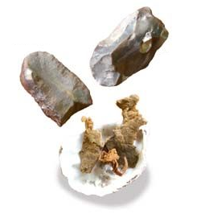
3
La vie des hommes du paléolithique.
a. La domestication du feu constitue un évènement très important qui va entrainer une véritable révolution dans les modes de vie des hommes préhistoriques. A qui est attribuée cette découverte ?
___________________________________________________________________
b. Quelle technique les hommes du paléolithique utilisaient-ils pour faire du feu ?
___________________________________________________________________ ___________________________________________________________________ ___________________________________________________________________
c. A quoi leur servait la maitrise du feu ?
___________________________________________________________________ ___________________________________________________________________ ___________________________________________________________________
d. Voici le matériel nécessaire pour faire du feu. Légende cette image.
© http://ticayou.canalblog.com
e. Où habitaient les hommes du paléolithique ? Restaient-ils toujours au même endroit ?
___________________________________________________________________ ___________________________________________________________________ ___________________________________________________________________
f. Comment se nourrissaient-ils ?
___________________________________________________________________ ___________________________________________________________________ ___________________________________________________________________

Slide 5
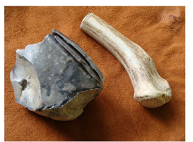
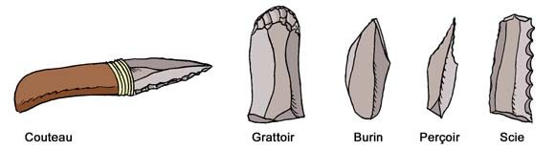
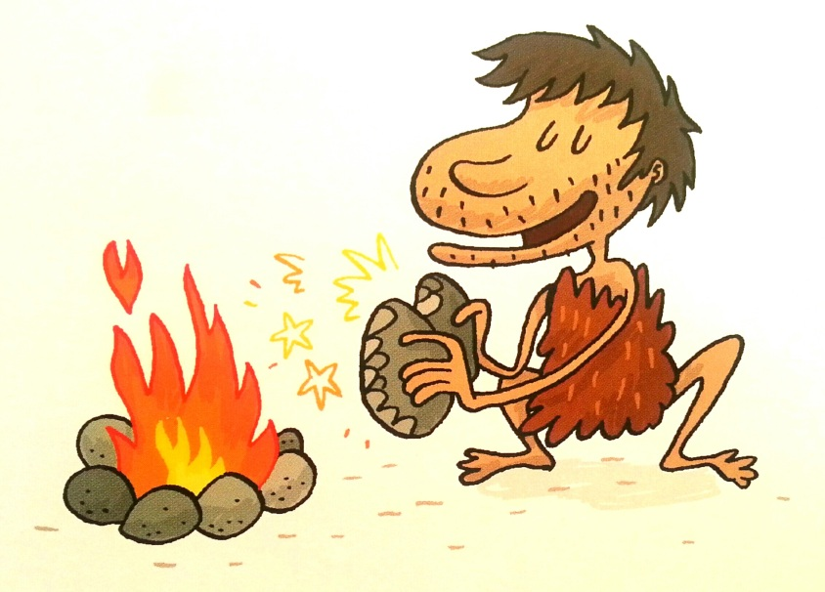
g. Au paléolithique, l’homme apprend à fabriquer ses premiers outils. Quelle technique utilisaient-ils ?
___________________________________________________________________ ___________________________________________________________________
h. Observe cette photo. Trouve le nom de ces outils et explique à quoi ils servaient.
_____________________________________ _____________________________________ _____________________________________
_____________________________________ _____________________________________
_____________________________________
© http://ticayou.canalblog.com
i. Voici quelques outils de l’âge de pierre. Trouve à quoi ils servaient.
© http://ticayou.canalblog.com
___________________________________________________________________ ______________________________________________________________________________________________________________________________________ ___________________________________________________________________
©La Préhistoire à petits pas - Actes Sud Junior

Slide 6


Ce qu’il te faut retenir !
La Préhistoire
Les premières traces de vie humaine
Il y a eu différentes espèces d’hommes préhistoriques ayant vécu sur notre territoire.
Le plus ancien est l’homme de Tautavel. Il appartient à la famille des Homo erectus, « celui qui se tient debout », qui est apparue il y a 1,8 millions d’années. C’est eux qui ont découvert le feu.
Vient ensuite l’homme de Neandertal, ce qui signifie « homme savant » qui est apparu il y a 200 000 ans. C’est notre cousin. Son crâne était aplati et ses arcades sourcilières très épaisses.
Enfin, l’homo sapiens sapiens ou homme moderne est apparu il y a 100 000 ans. Il a vécu à la même époque que l’homme de Neandertal. On l’appelle également « homme de Cro-Magnon ».
Les hommes du paléolithique se nourrissaient des fruits de la chasse, de la pêche et de la cueillette. Ils vivaient dans les plaines, en campements dans des huttes. Le mode de vie des chasseurs-cueilleurs les obligeait à se déplacer souvent. On dit qu’ils étaient nomades. Ils savaient tailler le silex pour fabriquer des outils et des armes.
La maitrise du feu leur a permis de s’éclairer, d’éloigner les prédateurs et de cuire leurs aliments.
Je sais que je connais ma leçon quand :
Je sais nommer les différentes espèces d’hommes préhistoriques ayant vécu sur notre territoire et leur date d’apparition.
Je sais de quoi se nourrissaient les hommes du paléolithique.
Je sais où ils vivaient.
Je sais ce que leur a apporté la maitrise du feu.

Slide 7
Ce qu’il te faut retenir !
La Préhistoire
Les premières traces de vie humaine
Il y a eu différentes espèces d’hommes préhistoriques ayant vécu sur notre territoire.
Le plus ancien est l’___________ ___ _________. Il appartient à la famille des _________ _______________, « celui qui se tient debout », qui est apparue il y a ________________ d’années. C’est eux qui ont découvert _____ __________.
Vient ensuite l’_________ ___ ___________, ce qui signifie « homme savant » qui est apparu il y a ________________. C’est notre ___________. Son crâne était _____________ et ses arcades sourcilières très ________________.
Enfin, l’___________ _________ _________ou homme moderne est apparu il y a _______________. Il a vécu à la même époque que l’_________ ___ ___________. On l’appelle également «______________ ____ __________________ ».
Les hommes du paléolithique se nourrissaient des fruits de la _____________, de la ___________ et de la _______________. Ils vivaient dans les ____________, en _______________dans des ___________. Le mode de vie des chasseurs-cueilleurs les obligeait à se déplacer souvent. On dit qu’ils étaient _______________. Ils savaient tailler le _____________ pour fabriquer des ___________ et des ______________.
La maitrise du ______ leur a permis de ____________, d’éloigner les ______________ et de ___________ ____ ______________.
Je sais que je connais ma leçon quand :
Je sais nommer les différentes espèces d’hommes préhistoriques ayant vécu sur notre territoire et leur date d’apparition.
Je sais de quoi se nourrissaient les hommes du paléolithique.
Je sais où ils vivaient.
Je sais ce que leur a apporté la maitrise du feu.

Slide 8
